Slide 1

Chapter 14. 미니 프로젝트

Slide 2
이 장에서 만들 프로그램
회원 관리 시스템
미니 포토샵

Slide 3
01
이 장에서 만들 프로그램

Slide 4
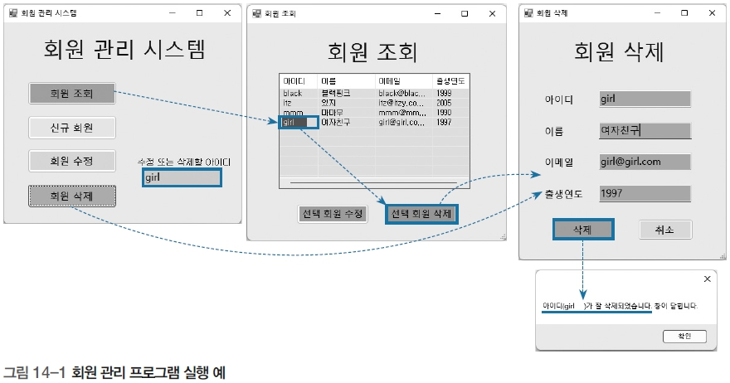
01. 이 장에서 만들 프로그램
[미니 프로젝트 1] 회원 관리 프로그램
첫 번째 프로젝트는 C#과 데이터베이스를 적극 활용한 회원 관리 프로그램이다.

Slide 5
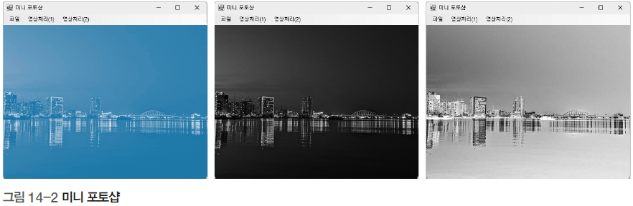
01. 이 장에서 만들 프로그램
[프로그램 2] 미니 포토샵
두 번째로 만들 프로젝트는 미니 포토샵 프로그램이다.
[그림 14-2]는 프로그램 실행 시 차례대로 원본 이미지, 회색 이미지, 반전 이미지가 나타난 결과이다.

Slide 6
02
회원 관리 시스템

Slide 7
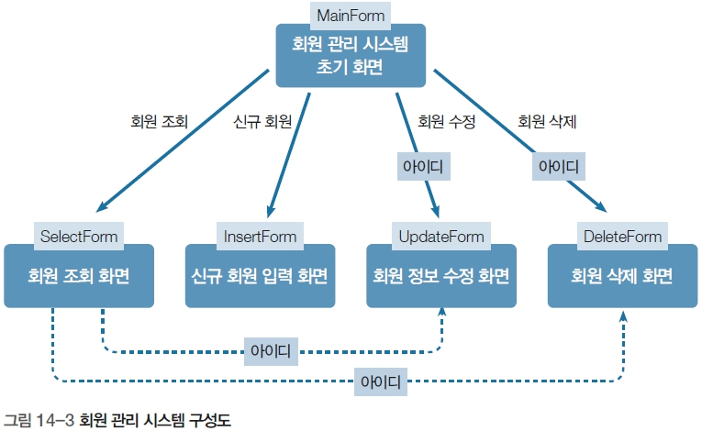
02. 회원 관리 시스템
회원 관리 시스템의 구성도
회원 관리 시스템은 회원 정보의 조회 / 입력 / 수정 / 삭제를 윈도우 폼에서 처리하는 응용 프로그램이다.

Slide 8
02. 회원 관리 시스템
회원 관리 시스템의 구성도
회원 관리 시스템의 각 화면은 다음과 같이 작동하도록 프로그래밍할 것이다.
윈폼으로 회원 관리 시스템의 초기 화면을 만들고, [회원 조회], [신규 회원], [회원 수정], [회원 삭제] 등 네 가지 기능을 선택할 수 있도록 한다.
[회원 조회]를 선택하면 전체 회원 목록이 출력되도록 한다. <수정>, <삭제> 버튼을 만들어, 회원 목록을 조회한 후 선택한 회원에 대한 정보를 수정하거나 삭제할 수 있도록 처리한다.
[신규 회원]을 선택하면 신규 회원의 정보를 입력하는 화면이 나오도록 하고, 신규 회원의 정보를 모두 입력한 후 버튼을 클릭하면 회원 정보가 등록되도록 한다.
[회원 수정]은 수정할 회원의 아이디를 입력한 후 선택하도록 한다. 그러면 입력한 아이디의 회원 정보 화면이 나온다. 필요한 정보를 수정하고 버튼을 클릭하면 회원의 정보가 수정되고 수정된 결과는 화면에 출력된다.

Slide 9
02. 회원 관리 시스템
회원 관리 시스템의 구성도
회원 관리 시스템의 각 화면은 다음과 같이 작동하도록 프로그래밍할 것이다.
[회원 삭제]는 삭제할 회원의 아이디를 입력한 후 선택하도록 한다. 그러면 해당 회원 정보의 삭제 확인을 위한 화면이 나온 후, <삭제> 버튼을 클릭하면 해당 회원 정보가 삭제된다.
[회원 조회], [신규 회원], [회원 수정], [회원 삭제] 기능이 다 이루어진 후에는 창이 닫히고 초기 화면으로 돌아가도록 한다.

Slide 10
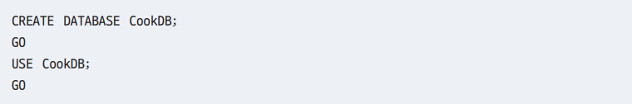
02. 회원 관리 시스템
데이터베이스 및 테이블 생성
SQLCMD로 접속
회원 관리에 사용될 데이터베이스 및 테이블을 생성한다.
Windows [시작]에서 마우스 오른쪽 버튼을 클릭하고 [터미널] 또는 [Windows PowerShell]을 선택한다. 파워셸이 열리면 다음의 명령을 입력해 SQL Server에 접속한다.
데이터베이스 및 테이블 생성
다음 명령으로 CookDB 데이터베이스를 생성한다.

Slide 11
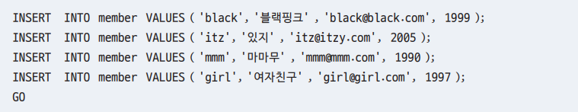
02. 회원 관리 시스템
데이터베이스 및 테이블 생성
다음 명령으로 회원 테이블(member)을 생성한다. 회원의 아이디 / 이름 / 이메일 / 출생연도 열을 만든다.
샘플 데이터의 입력
몇 건의 데이터를 미리 입력해놓도록 하자

Slide 12
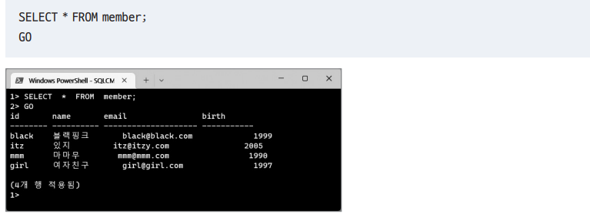
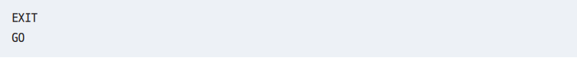
02. 회원 관리 시스템
데이터베이스 및 테이블 생성
데이터 확인
다음 명령으로 사용할 데이터를 확인한다.
접속을 종료한다

Slide 13
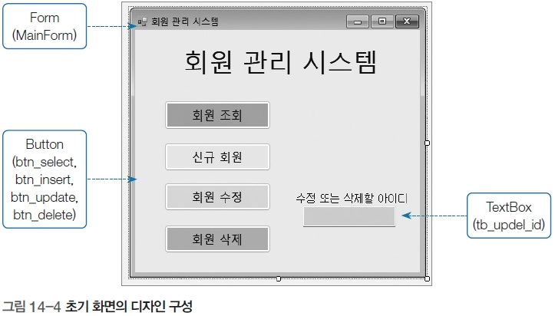
02. 회원 관리 시스템
프로젝트 생성 및 화면 디자인
초기 화면 폼(MainForm)의 화면 디자인
[Window Forms 앱(.Net Framework)] 형식으로 Project14_1 프로젝트를 생성한다.

Slide 14
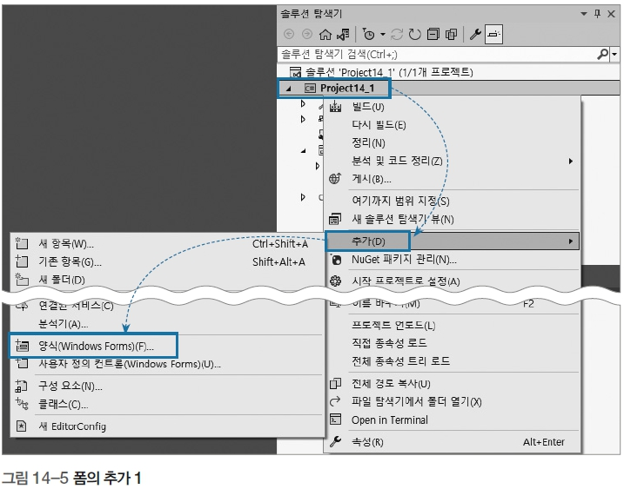
02. 회원 관리 시스템
프로젝트 생성 및 화면 디자인
폼의 추가
메인 폼에서 버튼을 클릭하면 나타날 폼을 추가한다.
창 오른쪽에 위치한 [솔루션 탐색기]의 [Project14_1]에서 마우스 오른쪽 버튼을 클릭하고 [추가] - [양식(Windows Forms)]을 선택 한다.

Slide 15
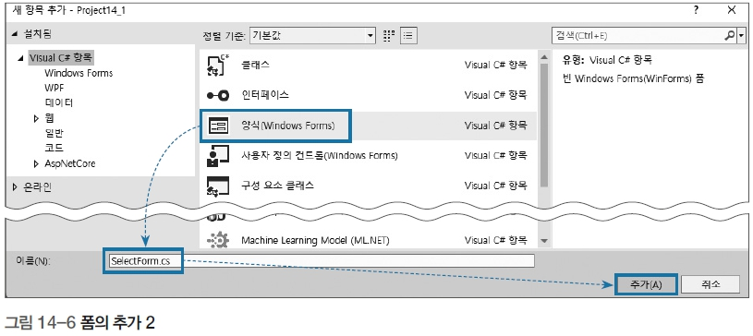
02. 회원 관리 시스템
프로젝트 생성 및 화면 디자인
[새 항목 추가] 창이 나오면 [양식(Windows Forms)]을 선택하고, [그림 14-3]의 [회원 조회 화면]에 해당하는 ‘SelectForm.cs’를 아래쪽 이름 부분에 입력한다. <추가>를 클릭하면 오른쪽 솔루션 탐색기에 [SelectForm.cs] 폼이 생성된다.

Slide 16
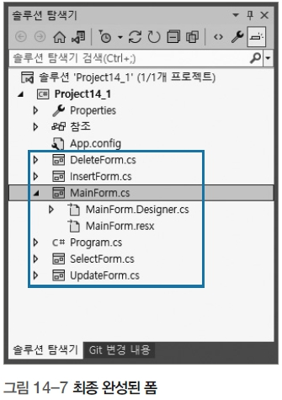
02. 회원 관리 시스템
프로젝트 생성 및 화면 디자인
같은 방식으로 [그림 14-3]의 나머지 폼 (InsertForm, UpdateForm, DeleteForm)을 추가한다.
마지막으로 [솔루션 탐색기]의 ‘Form1.cs’에서 마우스 오른쪽 버튼을 클릭해 [이름 바꾸기]를 선택한 뒤 ‘MainForm.cs’로 변경하자.
최종 완성된 [솔루션 탐색기]는 다음과 같다.

Slide 17
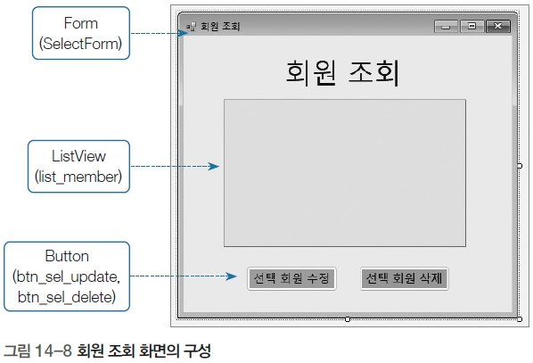
02. 회원 관리 시스템
프로젝트 생성 및 화면 디자인
회원 조회 화면(SelectForm)의 디자인
[솔루션 탐색기]의 회원 조회 화면(SelectForm.cs)을 더블클릭해 다음과 같이 디자인한다.

Slide 18
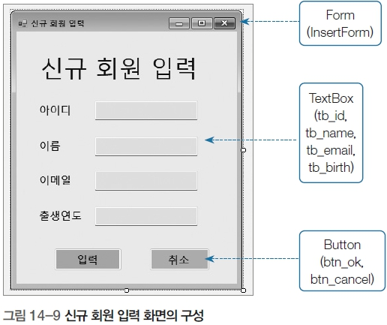
02. 회원 관리 시스템
프로젝트 생성 및 화면 디자인
신규 회원 입력 화면(InsertForm)의 디자인
[솔루션 탐색기]의 신규 회원 입력 화면(InsertForm.cs)을 더블클릭해서 다음과 같이 디자인한다.

Slide 19
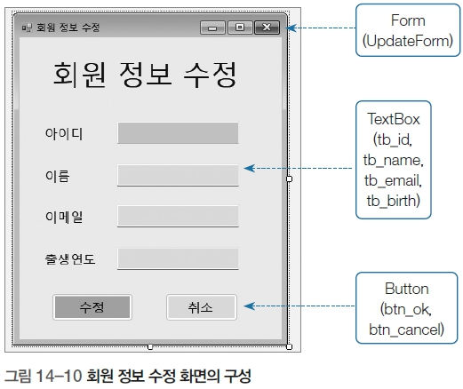
02. 회원 관리 시스템
프로젝트 생성 및 화면 디자인
회원 정보 수정 화면(UpdateForm)의 디자인
[솔루션 탐색기]의 회원 정보 수정 화면(UpdateForm.cs)을 더블클릭해서 다음과 같이 디자인한다.
TextBox(tb_id)의 속성 중 ReadOnly를 True로 변경하자. 아이디를 직접 입력하는 것이 아니라 앞 화면에서 넘겨받은 아이디를 그대로 사용해야 하기 때문이다.
아이디 외 이름, 이메일, 출생연도는 수정할 수 있다.

Slide 20
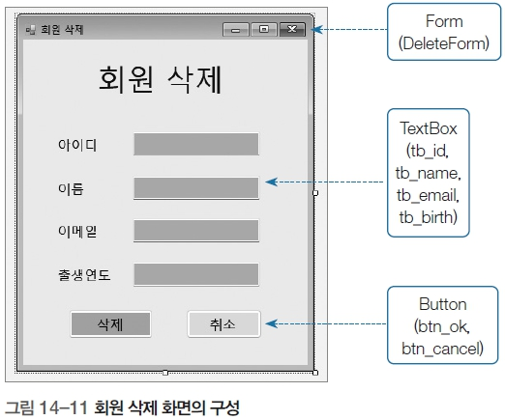
02. 회원 관리 시스템
프로젝트 생성 및 화면 디자인
회원 삭제 화면(DeleteForm)의 디자인
[솔루션 탐색기]의 회원 삭제 화면(DeleteForm.cs)을 더블클릭해서 다음과 같이 디자인한다.
모든 TextBox의 속성 중 ReadOnly를 True로 변경하자. 이 화면은 회원 정보를 확인만 할 뿐 수정하지는 못한다. 즉, 회원 정보를 확인한 후 삭제할지 여부만 판단하면 된다.

Slide 21
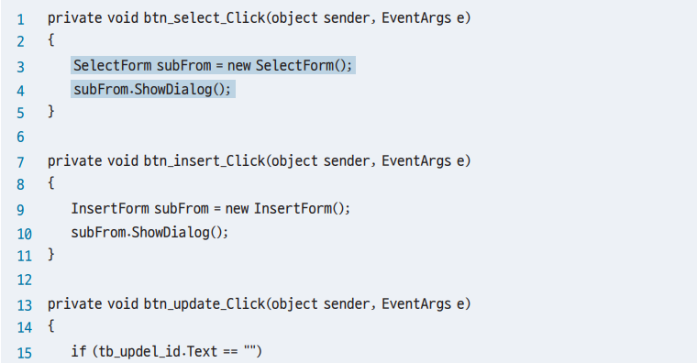
02. 회원 관리 시스템
소스 코드의 작성
초기 화면 폼(MainForm)의 소스 코드 작성
[소스 14-1] 메인 폼의 소스 코드 (프로젝트명 : Proejct14_1)

Slide 22
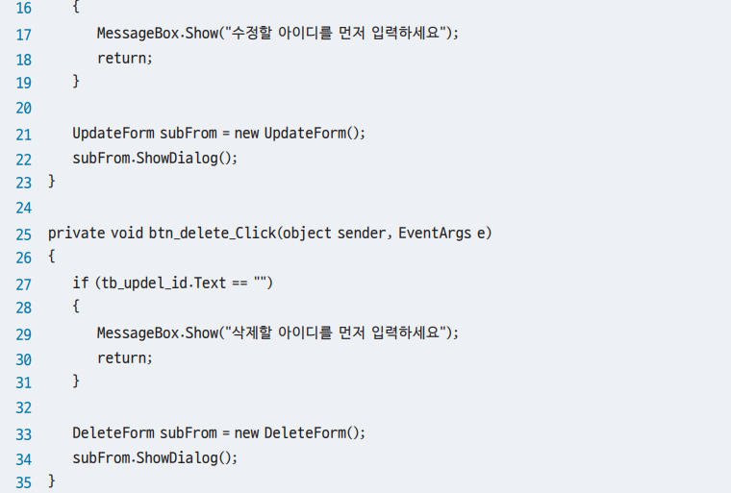
02. 회원 관리 시스템
소스 코드의 작성
[소스 14-1] 메인 폼의 소스 코드 (프로젝트명 : Proejct14_1)

Slide 23
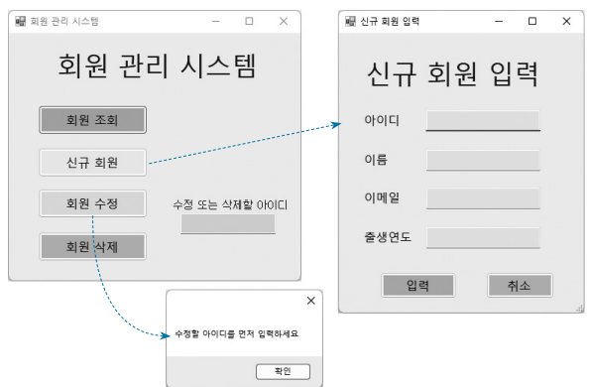
02. 회원 관리 시스템
소스 코드의 작성
[소스 14-1] 메인 폼의 소스 코드 (프로젝트명 : Proejct14_1)

Slide 24
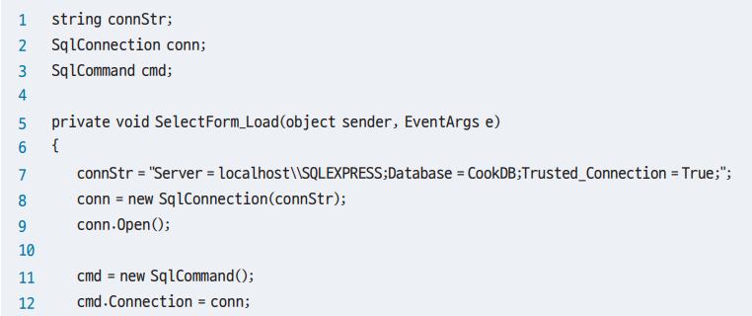
02. 회원 관리 시스템
소스 코드의 작성
회원 조회 폼(SelectForm)의 소스 코드 작성
[소스 14-2] 회원 조회 폼의 소스 코드 (프로젝트명 : Proejct14_1)

Slide 25
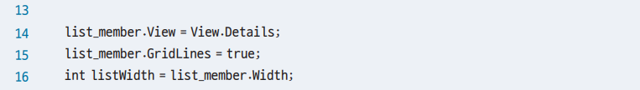
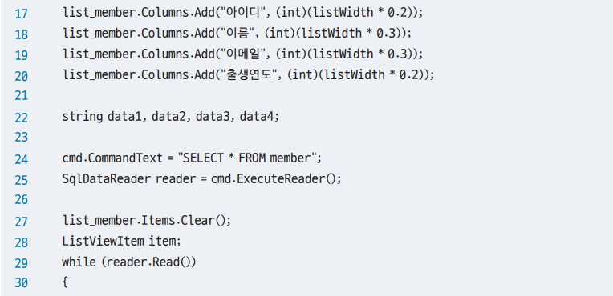
02. 회원 관리 시스템
소스 코드의 작성
[소스 14-2] 회원 조회 폼의 소스 코드 (프로젝트명 : Proejct14_1)

Slide 26
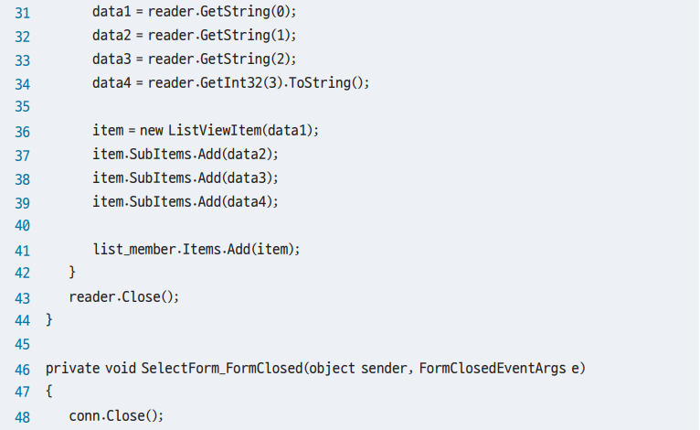
02. 회원 관리 시스템
소스 코드의 작성
[소스 14-2] 회원 조회 폼의 소스 코드 (프로젝트명 : Proejct14_1)

Slide 27
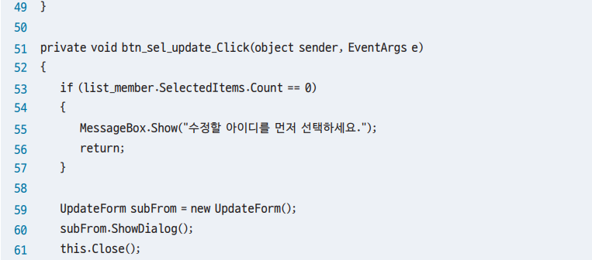
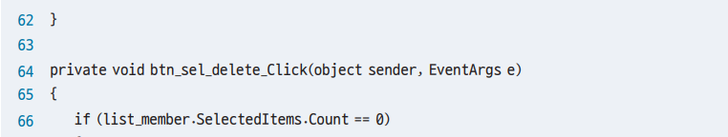
02. 회원 관리 시스템
소스 코드의 작성
[소스 14-2] 회원 조회 폼의 소스 코드 (프로젝트명 : Proejct14_1)

Slide 28
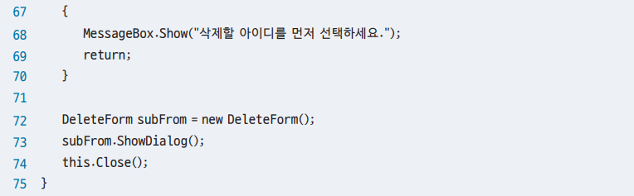
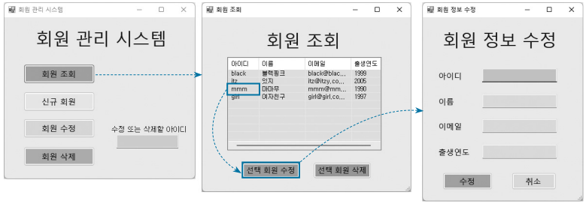
02. 회원 관리 시스템
소스 코드의 작성
[소스 14-2] 회원 조회 폼의 소스 코드 (프로젝트명 : Proejct14_1)

Slide 29
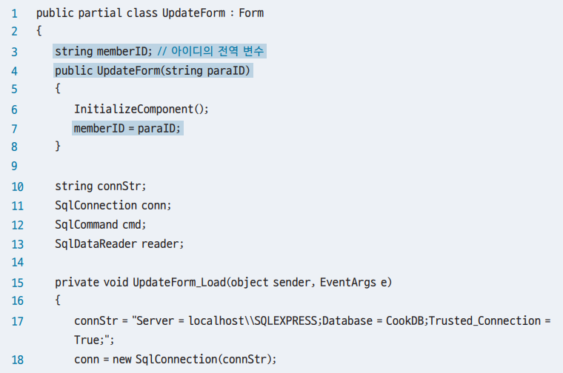
02. 회원 관리 시스템
소스 코드의 작성
[소스 14-3] 회원 수정 폼의 소스 코드 (프로젝트명 : Proejct14_1)

Slide 30
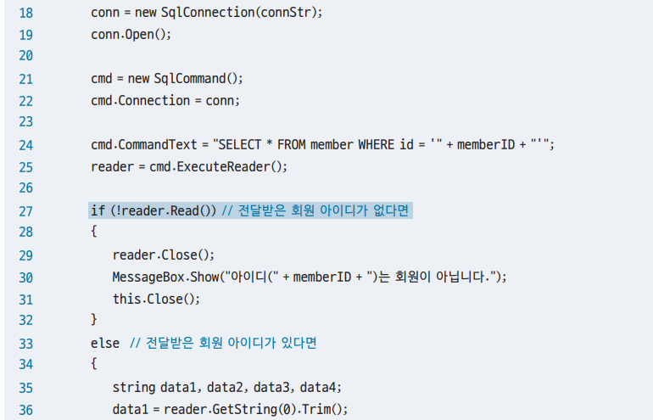
02. 회원 관리 시스템
소스 코드의 작성
[소스 14-3] 회원 수정 폼의 소스 코드 (프로젝트명 : Proejct14_1)

Slide 31
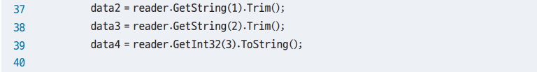
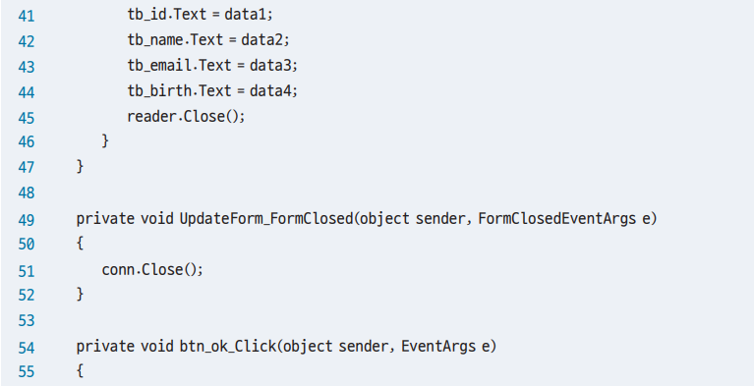
02. 회원 관리 시스템
소스 코드의 작성
[소스 14-3] 회원 수정 폼의 소스 코드 (프로젝트명 : Proejct14_1)

Slide 32
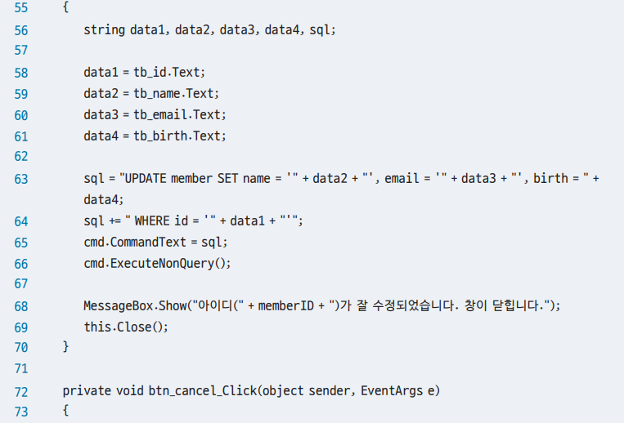
02. 회원 관리 시스템
소스 코드의 작성
[소스 14-3] 회원 수정 폼의 소스 코드 (프로젝트명 : Proejct14_1)

Slide 33
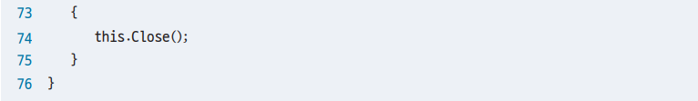
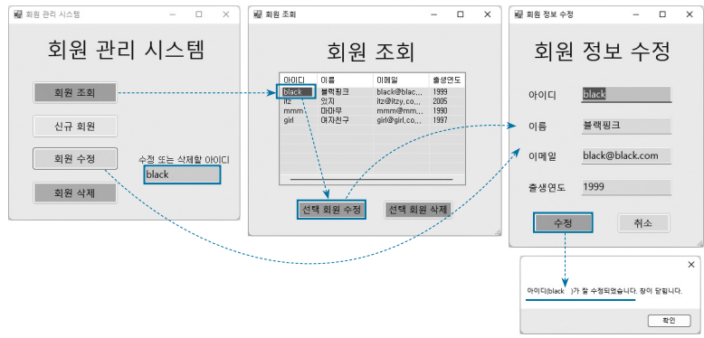
02. 회원 관리 시스템
소스 코드의 작성
[소스 14-3] 회원 수정 폼의 소스 코드 (프로젝트명 : Proejct14_1)

Slide 34
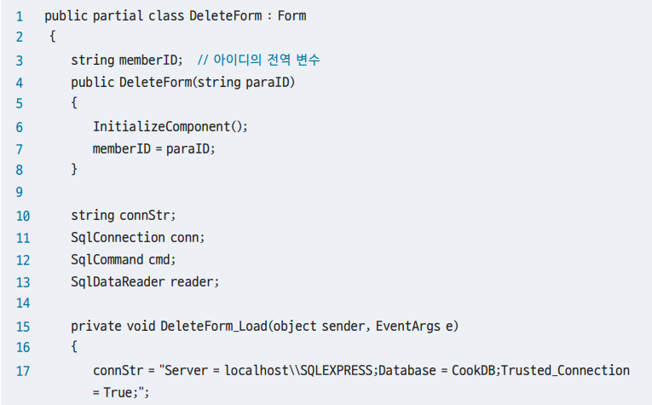
02. 회원 관리 시스템
소스 코드의 작성
[소스 14-4] 회원 삭제 폼의 소스 코드 (프로젝트명 : Proejct14_1)

Slide 35
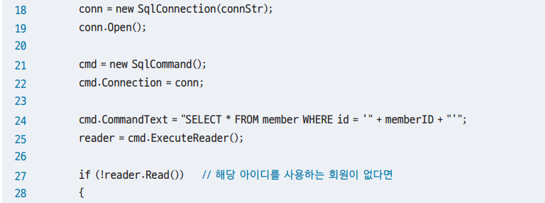
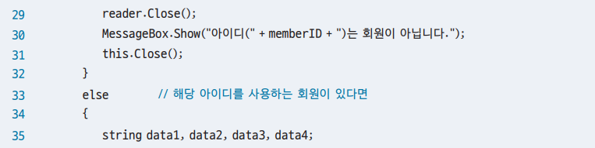
02. 회원 관리 시스템
소스 코드의 작성
[소스 14-4] 회원 삭제 폼의 소스 코드 (프로젝트명 : Proejct14_1)

Slide 36
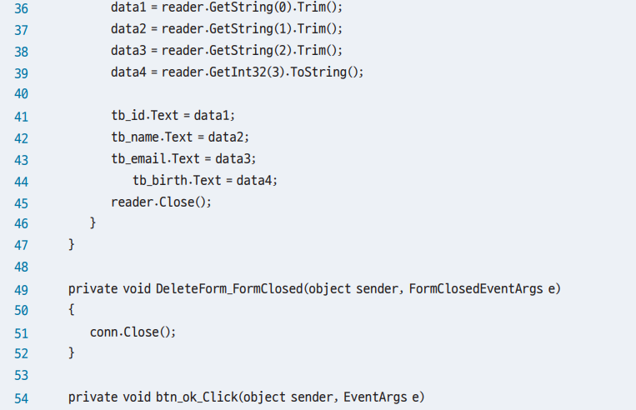
02. 회원 관리 시스템
소스 코드의 작성
[소스 14-4] 회원 삭제 폼의 소스 코드 (프로젝트명 : Proejct14_1)

Slide 37
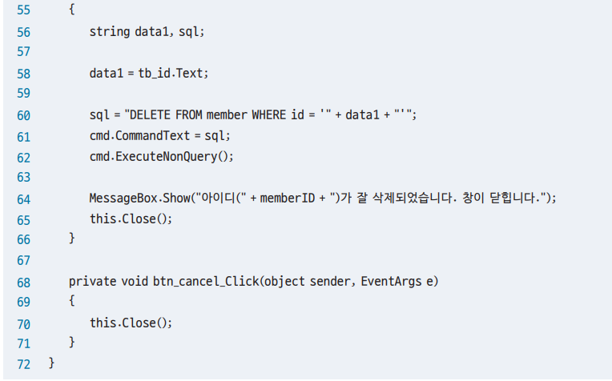
02. 회원 관리 시스템
소스 코드의 작성
[소스 14-4] 회원 삭제 폼의 소스 코드 (프로젝트명 : Proejct14_1)

Slide 38
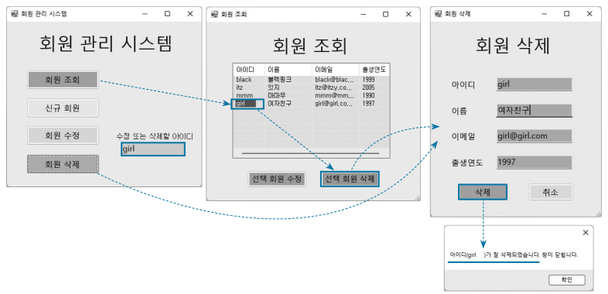
02. 회원 관리 시스템
소스 코드의 작성
[소스 14-4] 회원 삭제 폼의 소스 코드 (프로젝트명 : Proejct14_1)
-

Slide 39
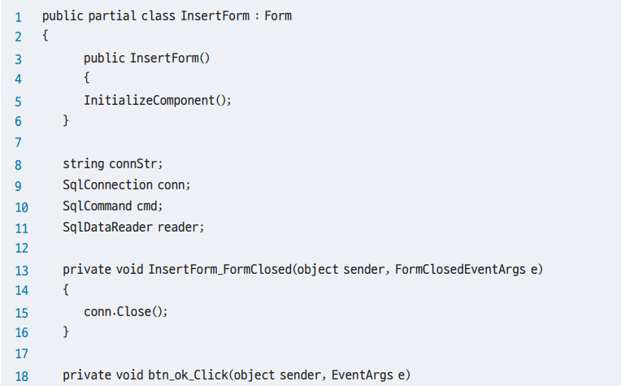
02. 회원 관리 시스템
소스 코드의 작성
[소스 14-5] 신규 회원 폼의 소스 코드 (프로젝트명 : Proejct14_1)

Slide 40
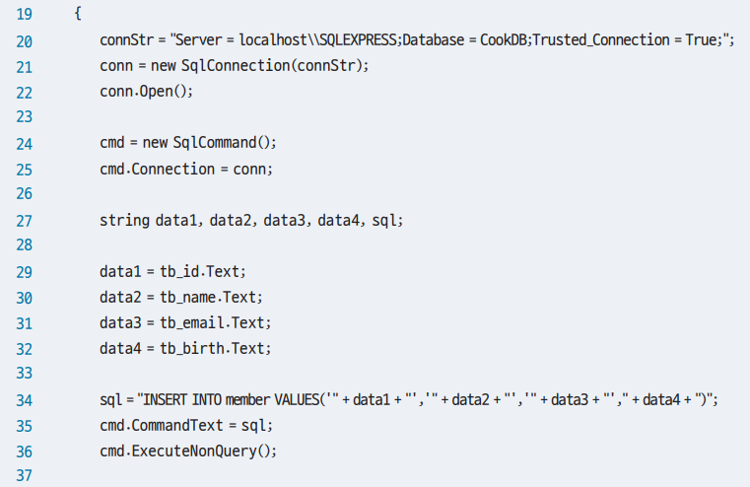
02. 회원 관리 시스템
소스 코드의 작성
[소스 14-5] 신규 회원 폼의 소스 코드 (프로젝트명 : Proejct14_1)

Slide 41
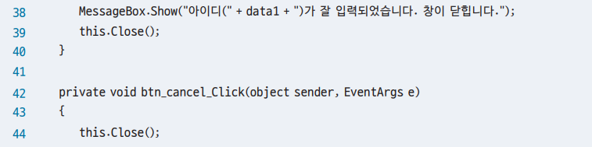
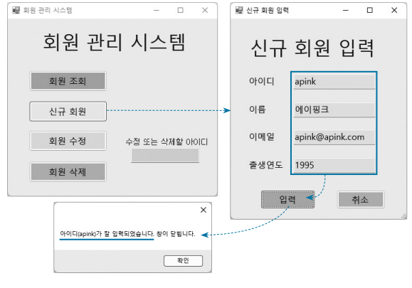
02. 회원 관리 시스템
소스 코드의 작성
[소스 14-5] 신규 회원 폼의 소스 코드 (프로젝트명 : Proejct14_1)

Slide 42
03
미니 포토샵

Slide 43
03. 미니 포토샵
OpenCV 외부 라이브러리 설치
OpenCV 라이브러리 설치
먼저 [Windows Forms 앱(.NET Framework)] 형식으로 Project14_2 프로젝트를 생성한다. Visual Studio 메뉴의 [프로젝트] - [NuGet 패키지 관리]를 선택한다. [찾아보기] 탭을 클릭해 ‘OpenCV’로 검색한 후, OpenCVSharp4와 OpneCVSharp4.runtime.win 라이브러리 2개를 설치한다.

Slide 44
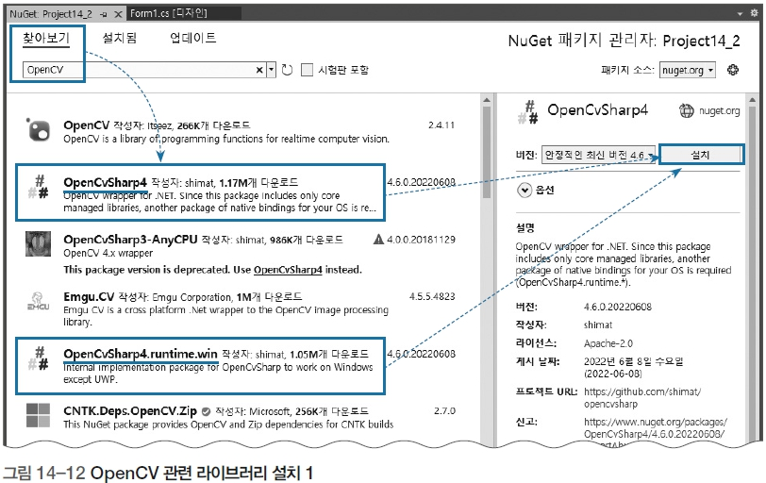
03. 미니 포토샵
OpenCV 외부 라이브러리 설치

Slide 45
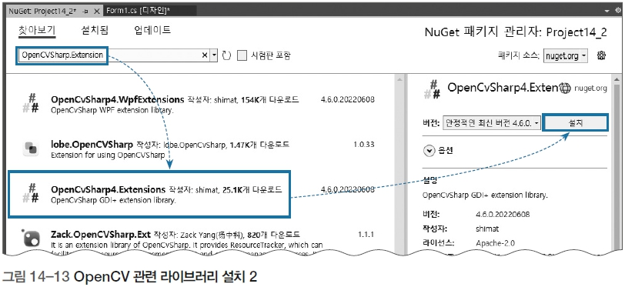
03. 미니 포토샵
OpenCV 외부 라이브러리 설치
설치가 완료되었다면 이번에는 OpenCVSharp.Extensions를 검색해 설치한다.

Slide 46
03. 미니 포토샵
OpenCV 외부 라이브러리 설치
여기서 잠깐
영상 처리 프로그램
포토샵 등과 같은 소프트웨어를 영상 처리(Image Processing) 프로그램이라고 부르기도 한다. 영상 처리는 주로 컴퓨터 관련 학과나 대학원에서 별도의 학문으로 배운다.
원칙적으로는 영상 처리에 대한 이론과 알고리즘을 모두 익힌 후 미니 포토샵 프로그램을 작성하는 것이 좋겠지만, 현실적으로 어려운 일이므로 이론은 배제하고 화면이 구현되는 것 위주로 진행한다.

Slide 47
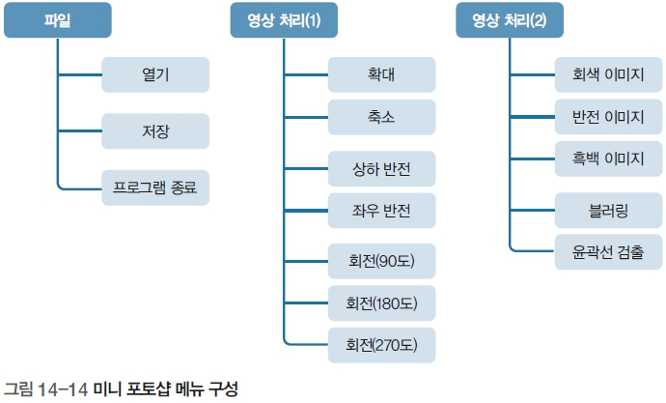
03. 미니 포토샵
미니 포토샵 기능 구성
미니 포토샵 메뉴 구성을 보면 파일을 열고 저장하는 기능이 있다.
또한 [영상 처리(1)]과 [영상 처리(2)] 메뉴에서는 포토샵과 비슷한 기법의 이미지 처리를 구현한다.
이를 통해 JPG, BMP, PNG, TIF 등 어떤 컬러 이미지라도 처리가 가능하다.

Slide 48
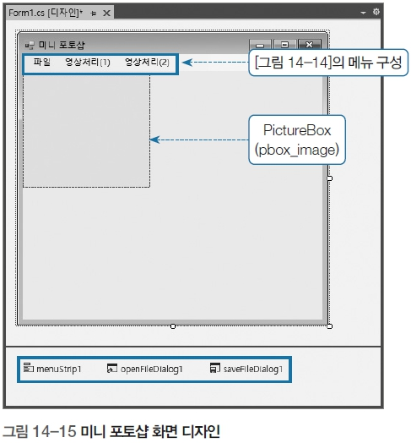
03. 미니 포토샵
메뉴 구성과 화면 디자인
창 왼쪽 [도구 상자]의 [메뉴 및 도구 모음] 아래 [MenuStrip]을 더블클릭해 메뉴를 추가한다.
그리고 [대화 상자] 아래 [OpenFileDialog]와 [SaveFileDialog]를 더블클릭해서 추가한다.
[그림 14-15]와 같이 메뉴를 입력하고 PictureBox도 하나 추가하자.

Slide 49
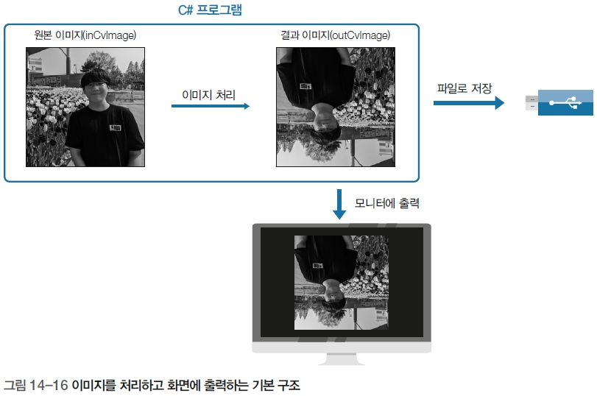
03. 미니 포토샵
이미지 열기 및 화면 출력

Slide 50
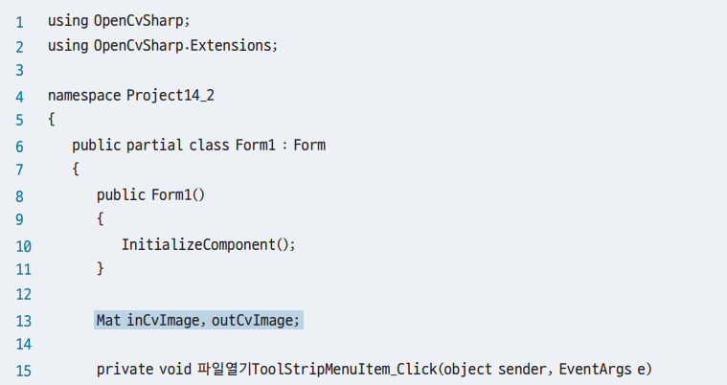
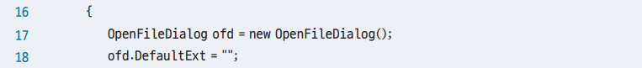
03. 미니 포토샵
이미지 열기 및 화면 출력
[소스 14-6] 이미지 열기 및 화면 출력 소스 코드 (프로젝트명 : Proejct14_2)

Slide 51

03. 미니 포토샵
이미지 열기 및 화면 출력
[소스 14-6] 이미지 열기 및 화면 출력 소스 코드 (프로젝트명 : Proejct14_2)

Slide 52


03. 미니 포토샵
이미지 열기 및 화면 출력
[소스 14-6] 이미지 열기 및 화면 출력 소스 코드 (프로젝트명 : Proejct14_2)

Slide 53

03. 미니 포토샵
이미지 저장
[소스 14-7] 이미지 저장 소스 코드 (프로젝트명 : Proejct14_2)

Slide 54

03. 미니 포토샵
기본 이미지 처리
이미지 확대 / 축소
이미지 확대 및 축소를 위해서는 OpenCV 라이브러리에서 제공하는 Resize(원본, 결과, new Size(폭, 높이)) 메서드를 사용하면 된다. Project14_2의 메뉴 중 [영상 처리 (1)] - [확대] 및 [축소]를 더블 클릭해 이벤트 메서드를 코딩한다.
[소스 14-8] 이미지 확대 / 축소 소스 코드 (프로젝트명 : Proejct14_2)

Slide 55

03. 미니 포토샵
기본 이미지 처리
[소스 14-8] 이미지 확대 / 축소 소스 코드 (프로젝트명 : Proejct14_2)

Slide 56

03. 미니 포토샵
기본 이미지 처리
[소스 14-8] 이미지 확대 / 축소 소스 코드 (프로젝트명 : Proejct14_2)

Slide 57


03. 미니 포토샵
기본 이미지 처리
[소스 14-9] 이미지 상하 / 좌우 반전 소스 코드 (프로젝트명 : Proejct14_2)

Slide 58

03. 미니 포토샵
기본 이미지 처리
[소스 14-10] 이미지 회전 소스 코드 (프로젝트명 : Proejct14_2)

Slide 59

03. 미니 포토샵
기본 이미지 처리
[소스 14-10] 이미지 회전 소스 코드 (프로젝트명 : Proejct14_2)
실행 결과는 시계 방향을 기준으로 원본 이미지, 회전(90도, 180도, 270도) 이미지 화면이다

Slide 60



03. 미니 포토샵
고급 이미지 처리
[소스 14-11] 이미지 회색 변환 / 색 반전 소스 코드 (프로젝트명 : Proejct14_2)
실행 결과는 원본, 회색, 반전 이미지 화면이다.

Slide 61


03. 미니 포토샵
고급 이미지 처리
[소스 14-12] 이미지 흑백 변환 소스 코드 (프로젝트명 : Proejct14_2)
실행 결과는 원본 이미지, 기준값 50, 기준값 100, 기준값 150으로 이미지를 흑백 처리한 화면이다.

Slide 62


03. 미니 포토샵
고급 이미지 처리
[소스 14-13] 이미지 블러링 소스 코드 (프로젝트명 : Proejct14_2)
실행 결과는 원본 이미지, 크기 5, 크기 10, 크기 15로 이미지를 블러링 처리한 화면이다.

Slide 63

03. 미니 포토샵
고급 이미지 처리
[소스 14-14] 이미지 윤곽선 검출 소스 코드 (프로젝트명 : Proejct14_2)
실행 결과는 원본 이미지와 윤곽선을 검출한 이미지 화면이다.

